Slide 1
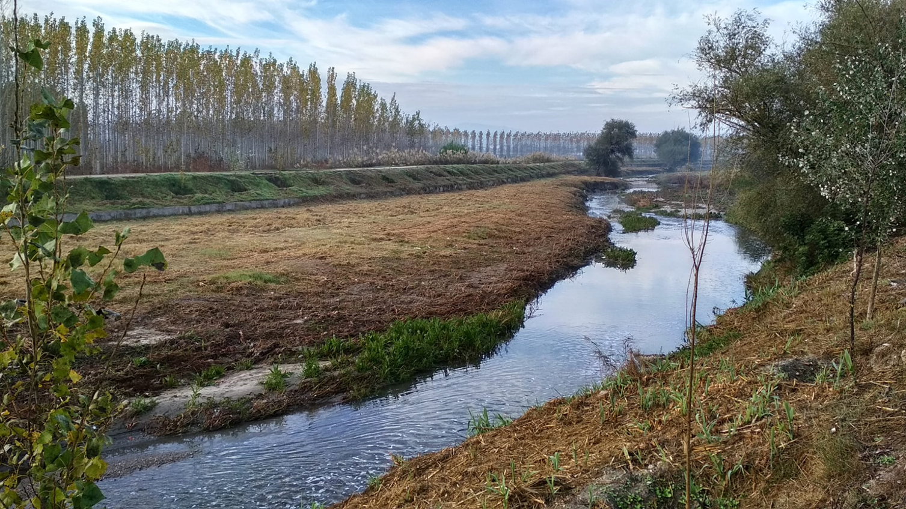
CUSTODIA LOS RÍOS DE GRANADA
Proyecto de restauración de ecosistemas fluviales y de reducción del riesgo de inundación en tres entornos fluviales de la provincia de Granada: Río Genil, Río Cubillas y Río Guadalfeo.

Slide 2
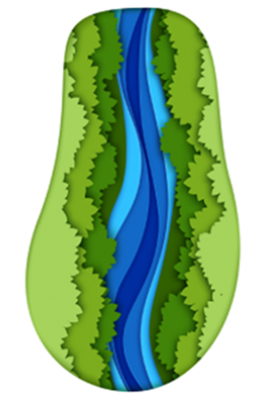
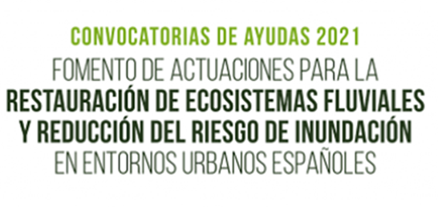
Proyecto aprobado en la convocatoria de subvenciones de la Fundación Biodiversidad para la restauración de ecosistemas fluviales y la reducción del riesgo de inundación en entornos urbanos españoles 2021 (Orden TED/1018/2021 de 20 de septiembre)

Slide 3


ANTECEDENTES
Iniciativa Piloto “CUSTODIA LOS RÍOS DE GRANADA”
Estudio, Conservación y Mejora de los Ecosistemas Fluviales de la provincia de Granada, a través del Voluntariado y la Participación Social
OBJETIVO PRINCIPAL:
Movilizar a la sociedad para la participación en
PROYECTOS DE CONSERVACIÓN FLUVIAL

Slide 4
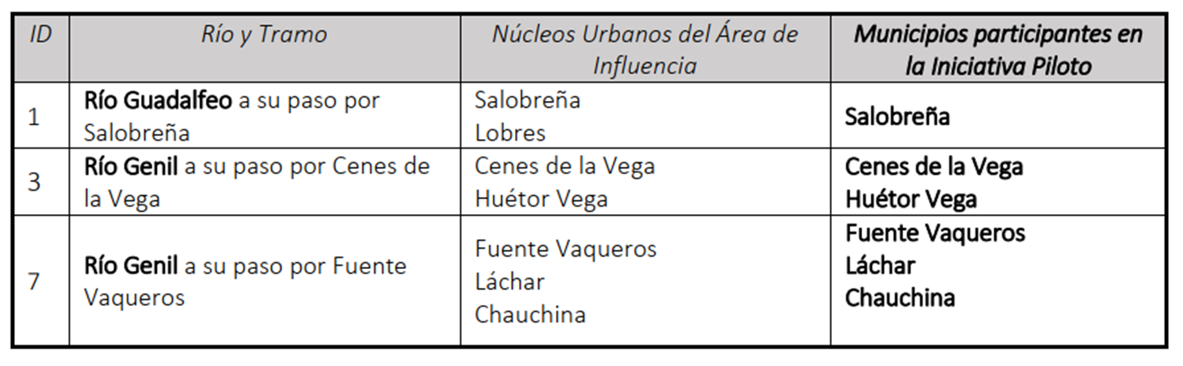
ANTECEDENTES
TRAMOS SELECCIONADOS PARA LA EXPERIENCIA PILOTO.

Slide 5
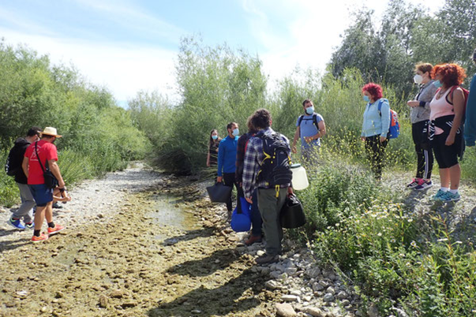
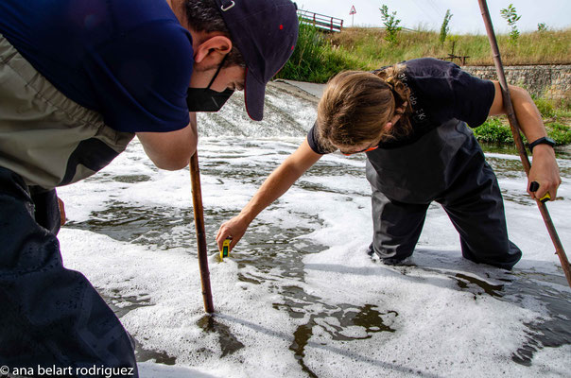
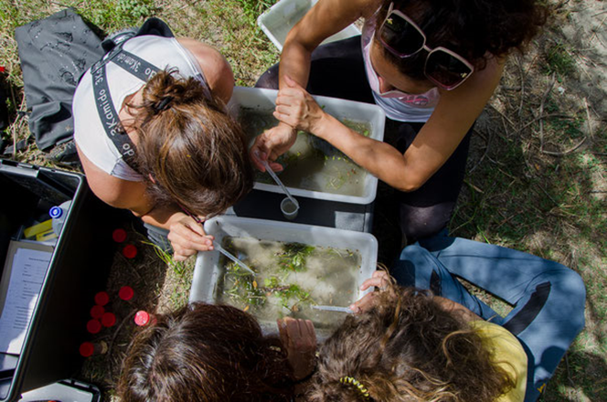
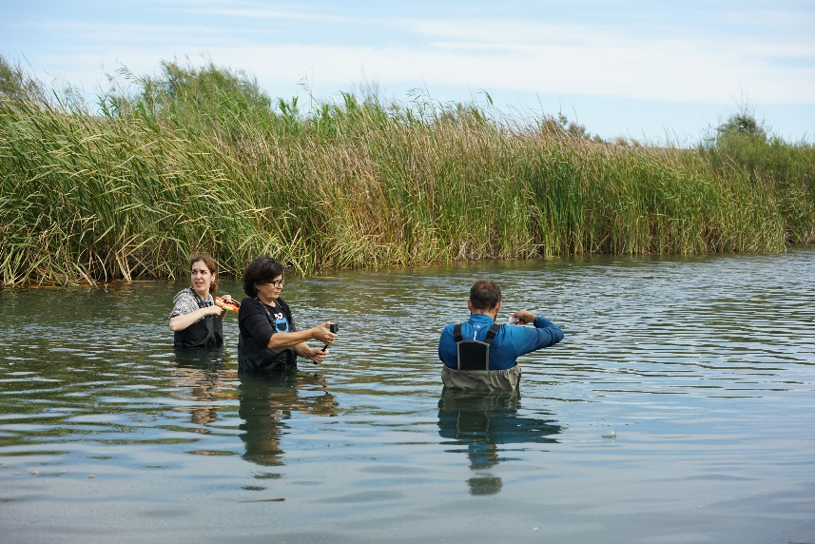
ANTECEDENTES
BLOQUE 1:
MOVILIZACIÓN DEL VOLUNTARIADO PARA EL ANÁLISIS DEL ESTADO DEL RÍO

Slide 6
BLOQUE 2:
PROPUESTAS DE ACTUACIÓN
ANTECEDENTES
GUADALFEO A SU PASO POR SALOBREÑA
Eliminación de barreras para la subida de la anguila (evitando la entrada hacia canales de riego que no tienen un régimen de agua continua).
Creación de una charca natural en la desembocadura del Guadalfeo con reintroducción del fartet.
Revegetación del bosque de ribera de los márgenes del río.
GENIL A SU PASO POR CENES DE LA VEGA
Creación de remansos para potenciar la biodiversidad.
Limitación del acceso de vehículos motorizados.
Revegetación del bosque de ribera de los márgenes del río, y señalización con paneles interpretativos.
Creación de coto de pesca sin muerte.

Slide 7
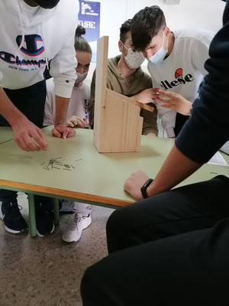
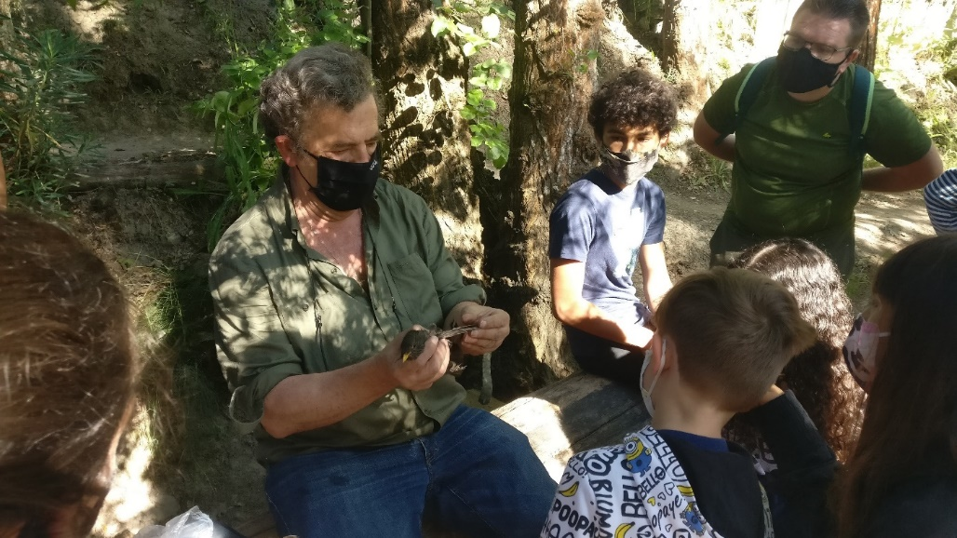
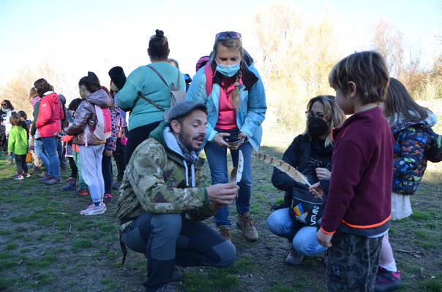
ANTECEDENTES
BLOQUE 3:
ACCIONES DE SENSIBILIZACIÓN Y PUESTA EN VALOR
Talleres de construcción de nidales
Talleres de anillamiento
Jornadas de identificación de aves

Slide 8
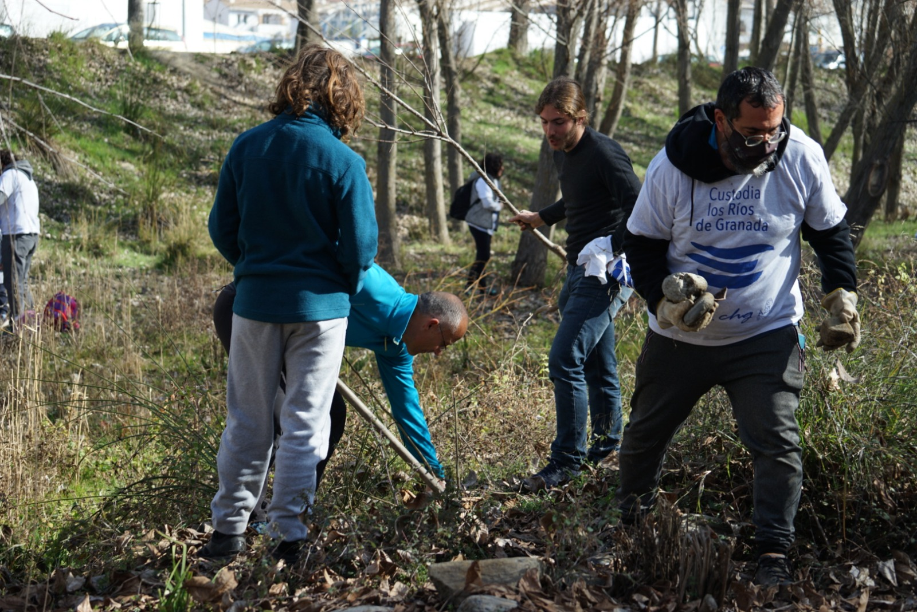
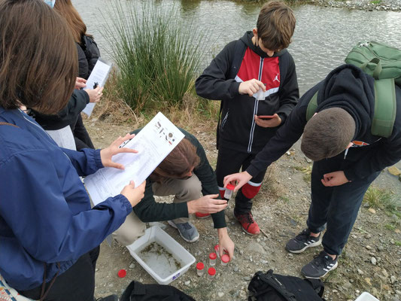
ANTECEDENTES
BLOQUE 3:
ACCIONES DE SENSIBILIZACIÓN Y PUESTA EN VALOR
Jornadas de reforestación para mejorar la ribera de los ríos
Simulacros de Diagnosis del estado de los ríos con alumnado de institutos

Slide 9
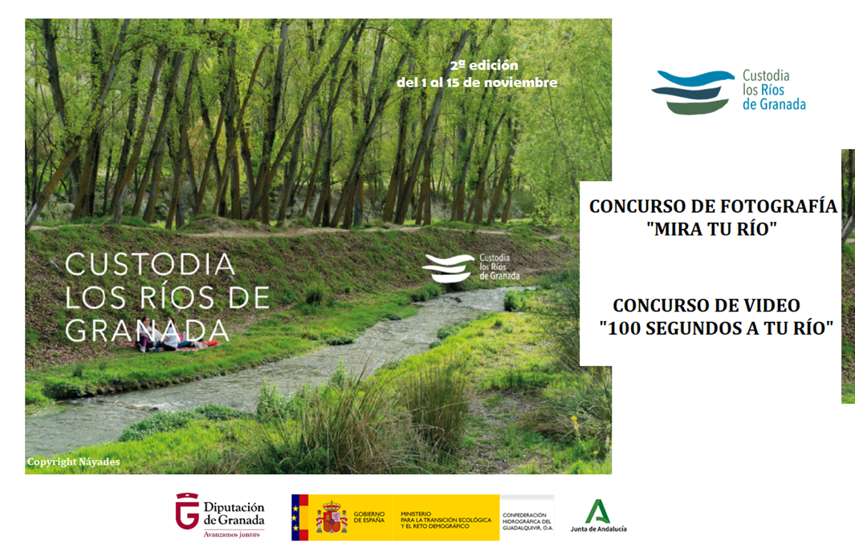
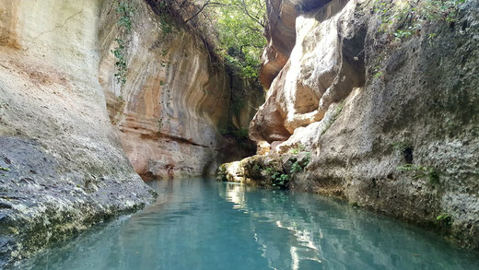
ANTECEDENTES
BLOQUE 3:
ACCIONES DE SENSIBILIZACIÓN Y PUESTA EN VALOR
Concurso de videos cortos
“100 segundos a tu río”
Concurso de fotografía
Mira tu Río

Slide 10
CUSTODIA LOS RÍOS DE GRANADA (2022-2025)
OBJETIVO GENERAL: apoyar a los pequeños municipios de la provincia en la restauración de los tramos urbanos de sus ecosistemas fluviales aportando mejoras que reduzcan los riesgos de inundación y acercando a la población a sus valores ecológicos y socioculturales.

Slide 11
Selección de nuevos tramos:
Selección de ríos de la provincia de Granada que supongan mejora de la conectividad ecológica y reduzcan la fragmentación de hábitat (altos valores ecológicos).
Presencia directa de cauce en tramo urbano (donde el mantenimiento del estado del río es competencia municipal) y el impacto del proyecto es directo sobre la población.
Cauces con jerarquía hídrica superior o igual a 4 (lo que garantiza que sean tramos con aguas permanentes) y permita una mayor implicación de la población.
Áreas de Riesgo Potencial de Inundación (en base a la información cartográfica de los órganos de cuenca: CHG y Junta de Andalucía).
Municipios de menos de 15.000 habitantes (garantizando así el apoyo por parte de la Diputación a los municipios con menos recursos económicos y técnicos).

Slide 12
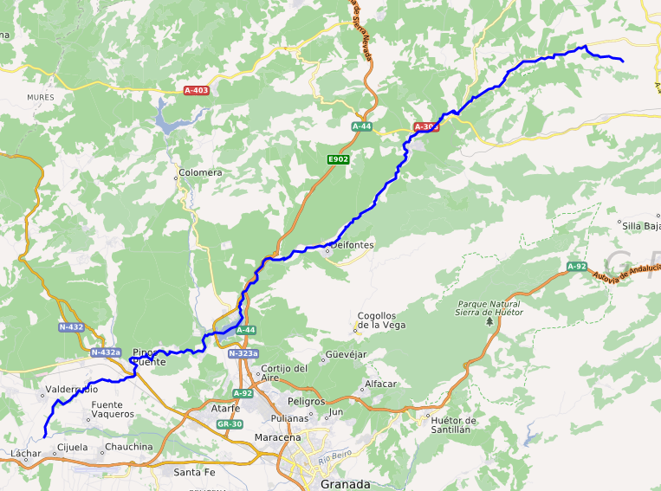
ÁMBITO TERRITORIAL
El trabajo se centrará en 3 tramos urbanos del río Cubillas muy significativos para nuestra provincia:
Río y Tramo | Núcleos Urbanos del Área de Influencia | Tipo de actuaciones
Río Cubillas | Iznalloz Deifontes Pinos Puente | Tipo A/ Tipo C
Iznalloz
Deifontes
Pinos Puente

Slide 13
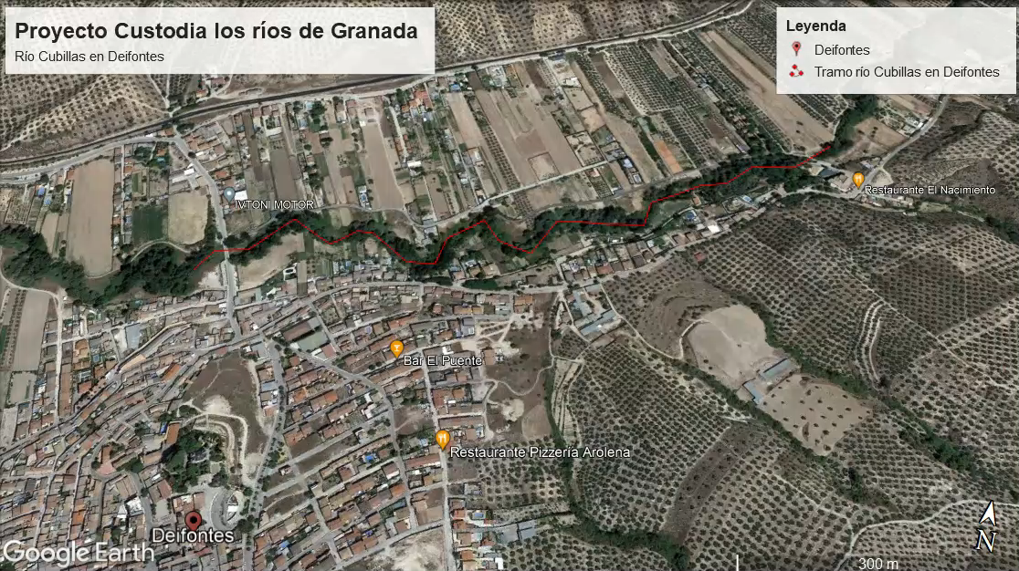
Tramo seleccionado en Deifontes

Slide 14
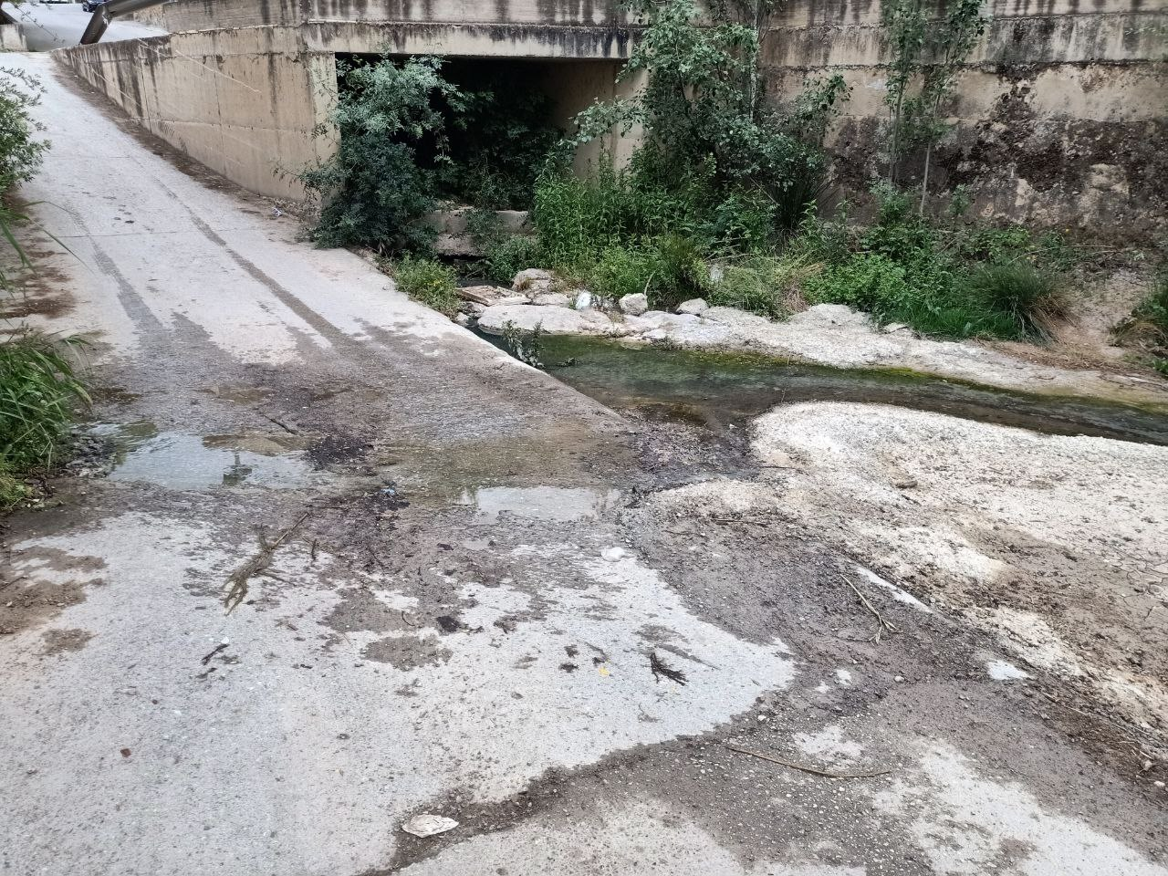
Río Cubillas en el vado del Nacimiento de Deifontes

Slide 15
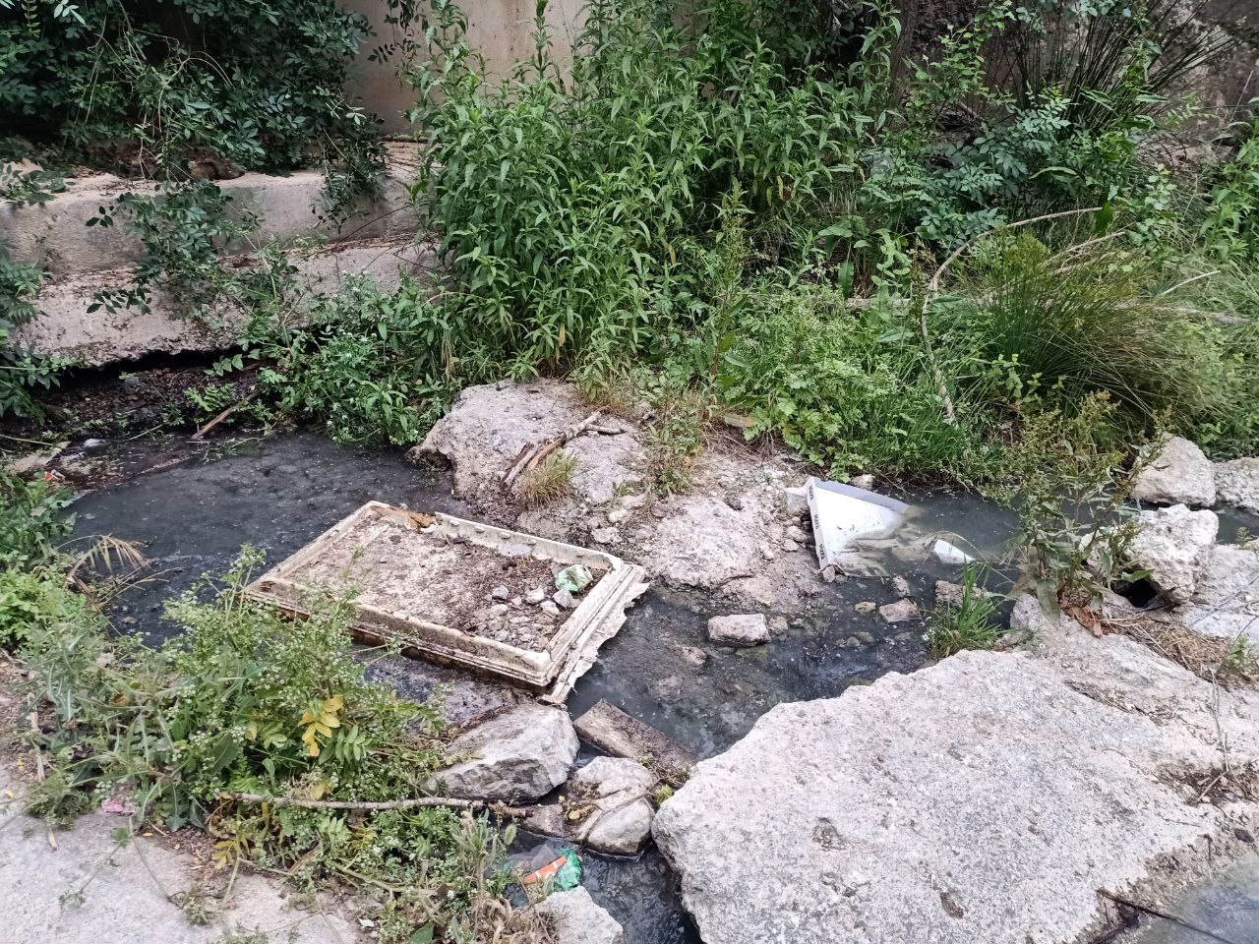
Río Cubillas en el vado del Nacimiento de Deifontes

Slide 16
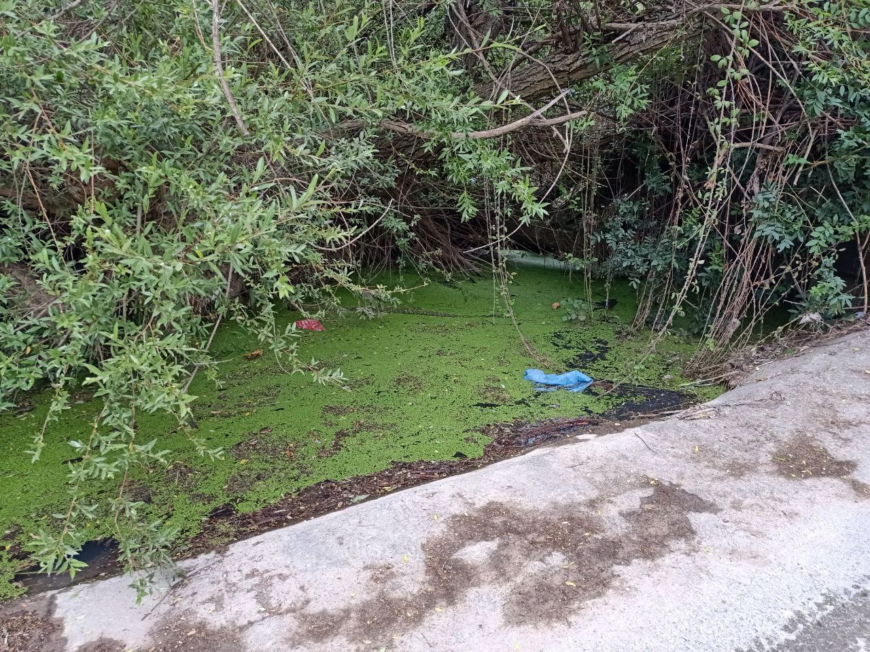
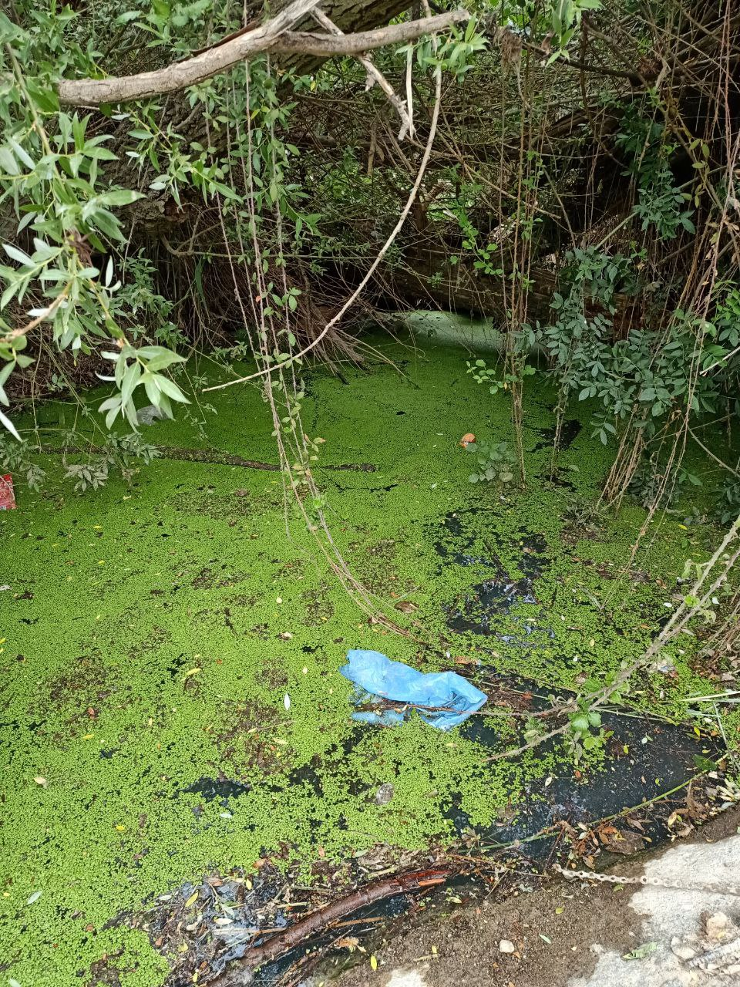
Río Cubillas en el vado del Nacimiento de Deifontes

Slide 17
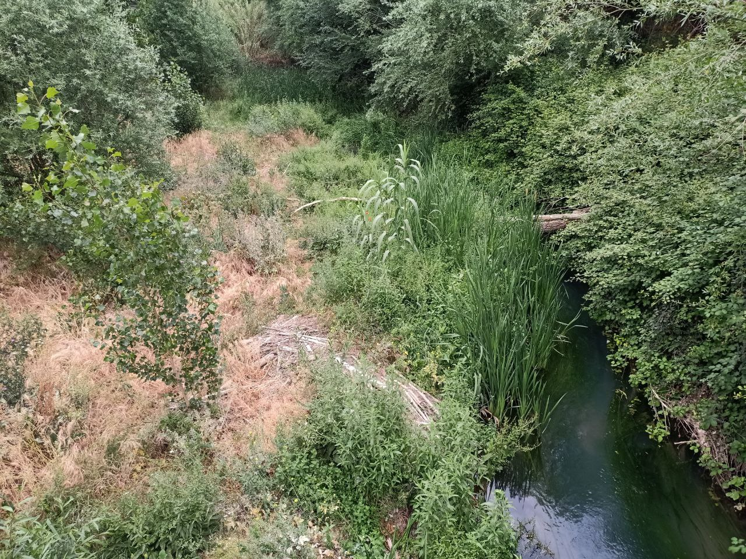
Río Cubillas a su paso por el puente de Deifontes

Slide 18
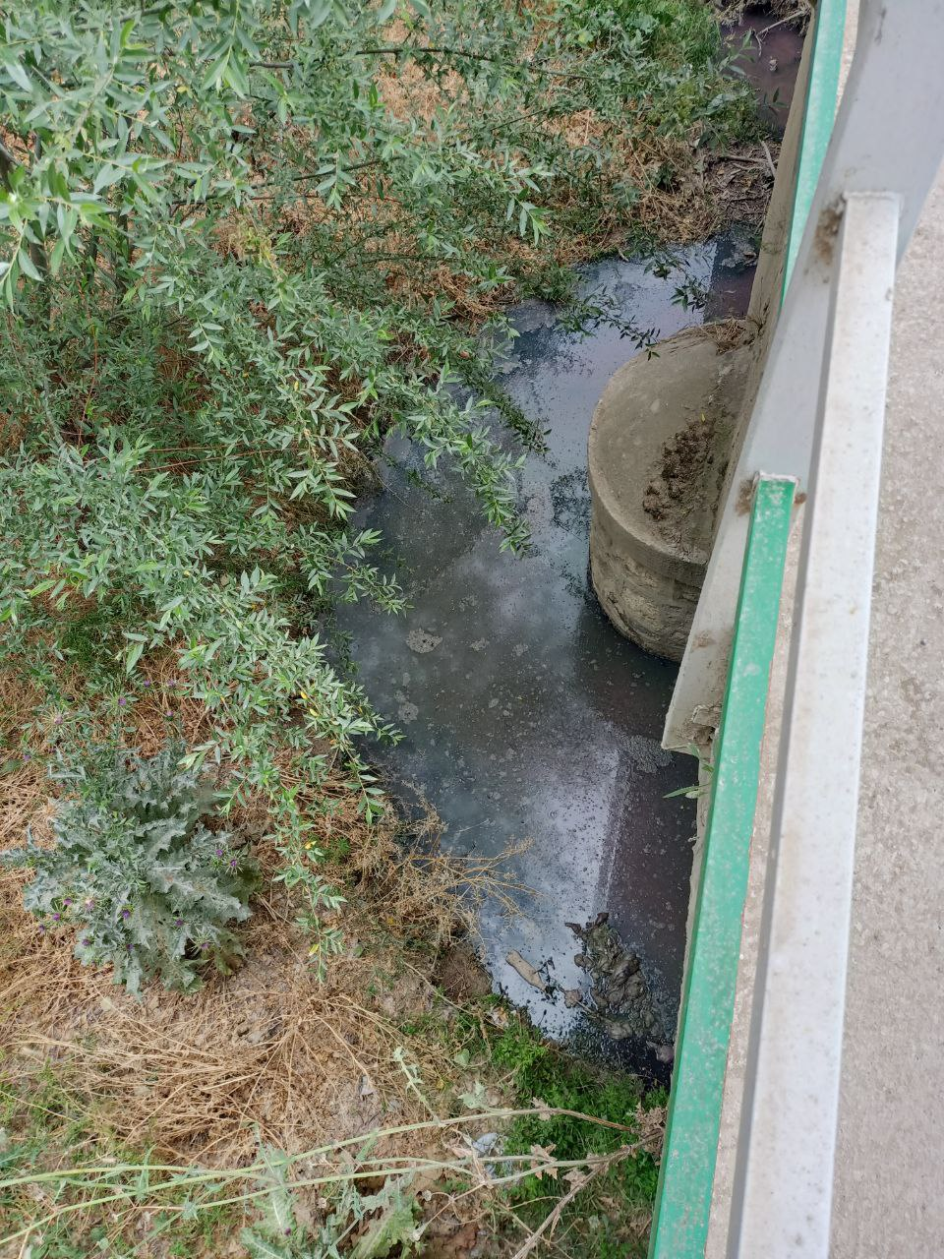
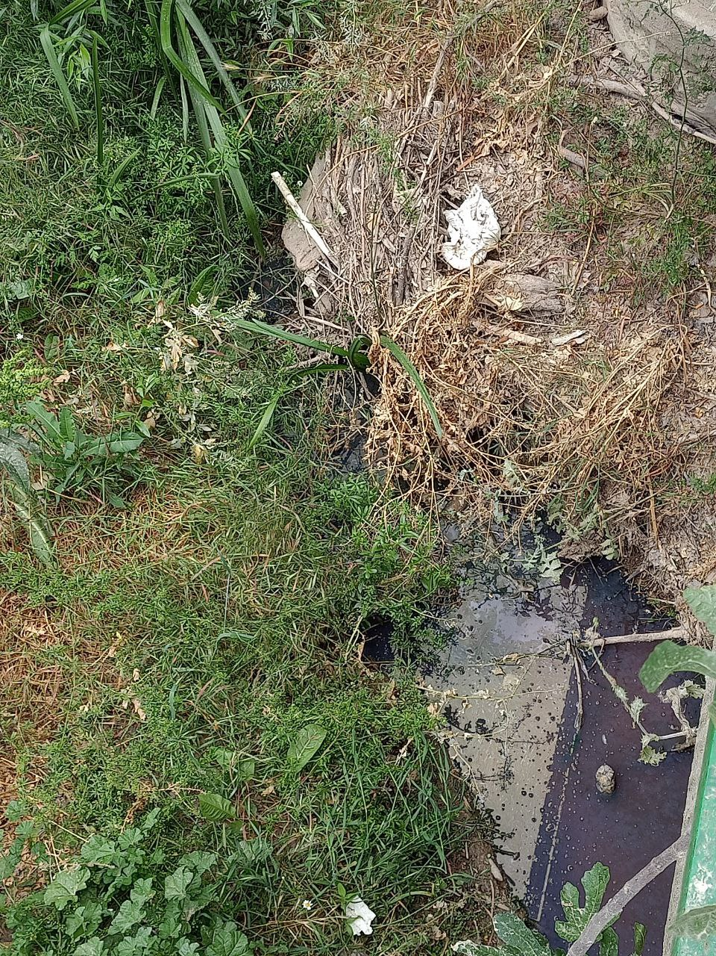
Río Cubillas a su paso por el puente de Deifontes

Slide 19
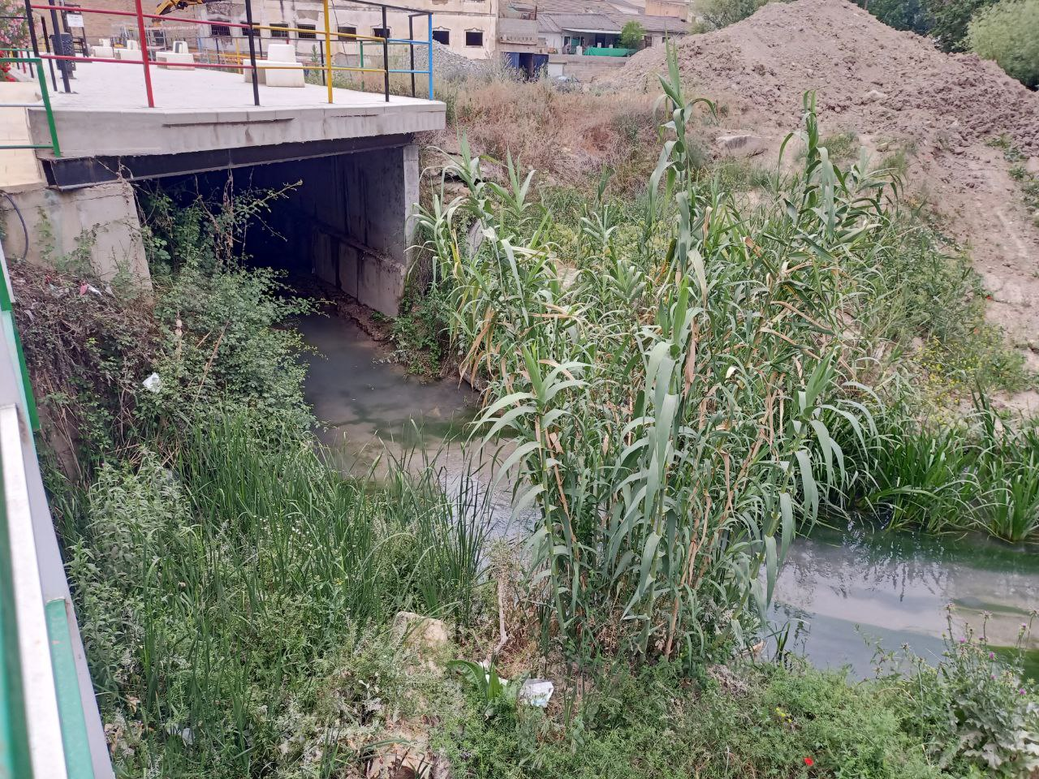
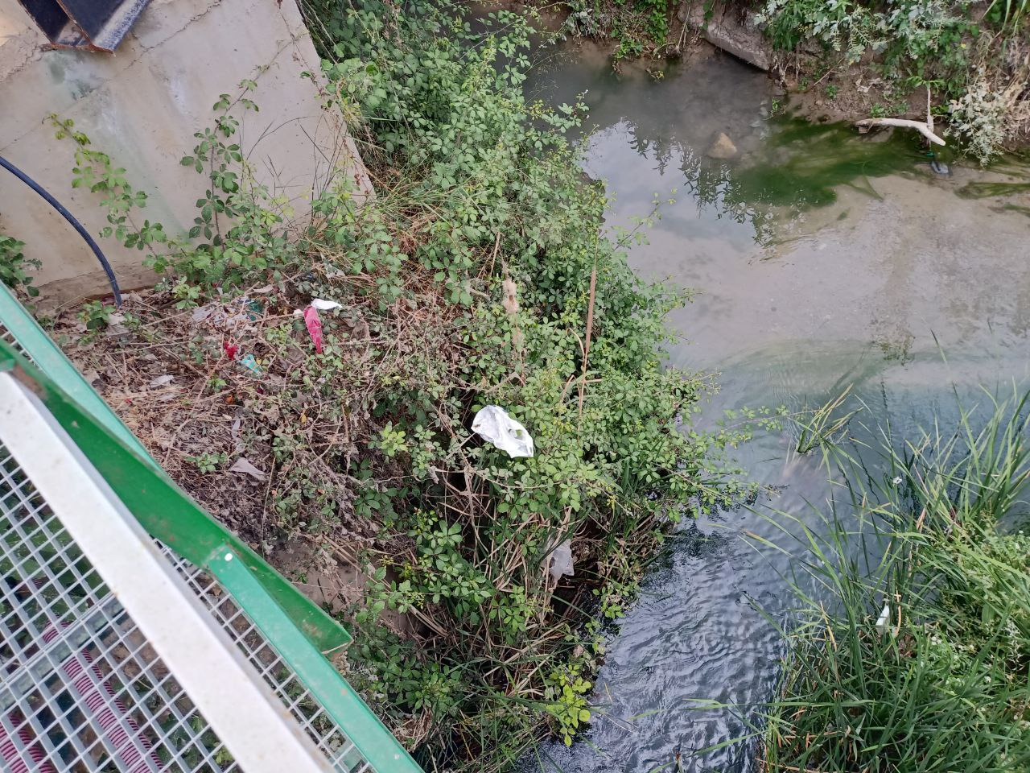
Río Cubillas a su paso por el puente de Deifontes

Slide 20
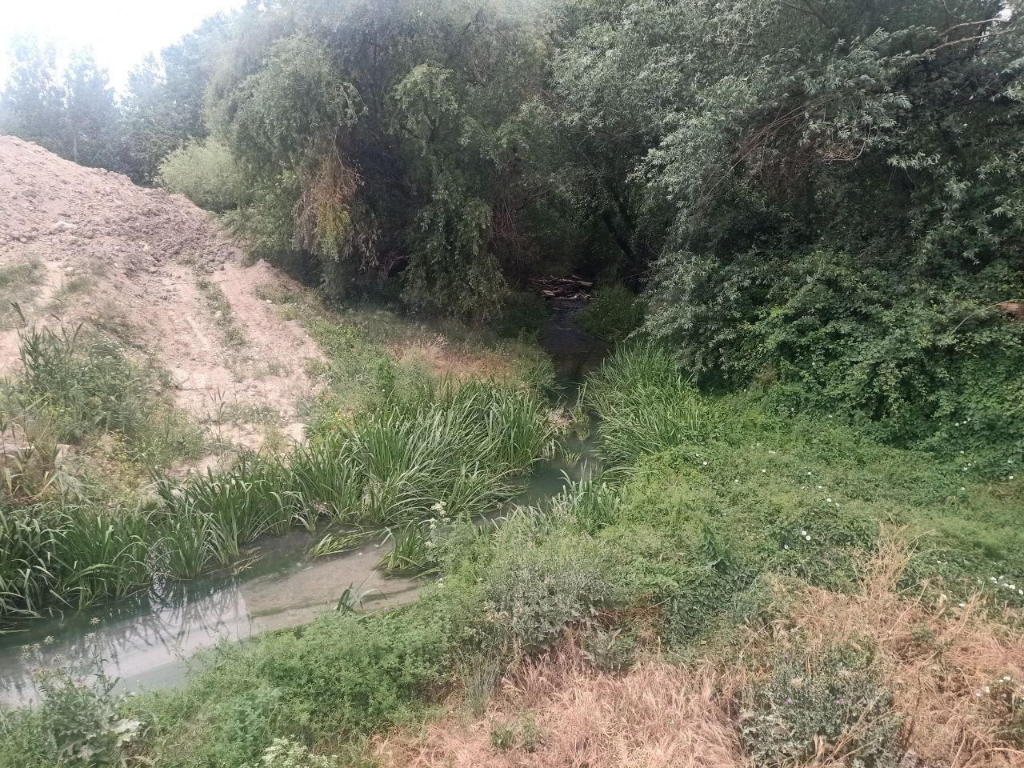
Río Cubillas a su paso por el puente de Deifontes

Slide 21
TIPO DE ACTUACIONES
Tipo A Estrategias participativas para la diagnosis y la renaturalización de los ríos. Diagnosis participativa del estado del río Cubillas en los tramos que se incorporan al proyecto, promoviendo la implicación activa de los vecinos, de manera individual y colectiva.
Tipo B Intervenciones de recuperación ambiental y reducción del riesgo de inundación. Intervenciones en tramos urbanos orientadas a la restauración ecológica a través de soluciones basadas en la naturaleza (ejecución de las actuaciones derivadas de la experiencia piloto).
Tipo C Acciones transversales de gobernanza, comunicación y sensibilización ambiental.
Planes de Gobernanza en los tres tramos del río. Identificación e implicación de grupos de interés. Actuaciones de asesoramiento y apoyo a los grupos de interés relacionados con las problemáticas asociadas al deterioro de los entornos fluviales y al aumento del riesgo de inundabilidad. Actuaciones de sensibilización y puesta en valor orientadas a incrementar el conocimiento de los valores ambientales y la conciencia ecológica en la protección de los hábitats por parte de la ciudadanía. Concursos de fotografía y vídeos sobre ríos. Comunicación de resultados, acciones (web, Redes Sociales, radio, tv).

Slide 22
ACTUACIONES A DESARROLLAR
Plan de Gobernanza
El primer paso es identificar las asociaciones y entidades interesadas en colaborar en el proyecto. Una vez identificadas las asociaciones, se les explicará en una reunión informativa cómo se va a desarrollar el proyecto en el municipio. Aquellas personas interesadas en participar en el proyecto formarán un grupo de voluntariado.
Funciones del grupo de voluntariado
La principal función es custodiar el río Cubillas. El proyecto está diseñado para que la ciudadanía participe activamente, por lo que, el grupo de voluntariado hará un análisis del estado del río Cubillas a su paso por el tramo urbano del municipio. De este análisis, se obtendrán los principales problemas a los que se enfrenta el río Cubillas.

Slide 23
FUTURAS ACTIVIDADES
Talleres ambientales
A lo largo del proyecto se irán desarrollando una serie de actividades para poner en valor la importancia de los ecosistemas fluviales, entre ellas: Rutas de identificación de aves de ribera. Talleres de anillamiento científico de aves. Paseos interpretativos de vegetación. Talleres de construcción de cajas nido. Jornadas de limpieza. Jornadas de reforestación.

Slide 24
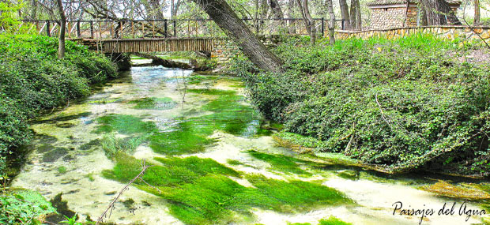
LA IMPORTANCIA DE LOS RÍOS PARA LA BIODIVERSIDAD
Los ríos albergan vida, por lo que, si un río está cuidado y limpio, estará lleno de vida.
En ellos viven: plantas, árboles, peces, anfibios, reptiles, insectos, moluscos, crustáceos, mamíferos y aves.

Slide 25
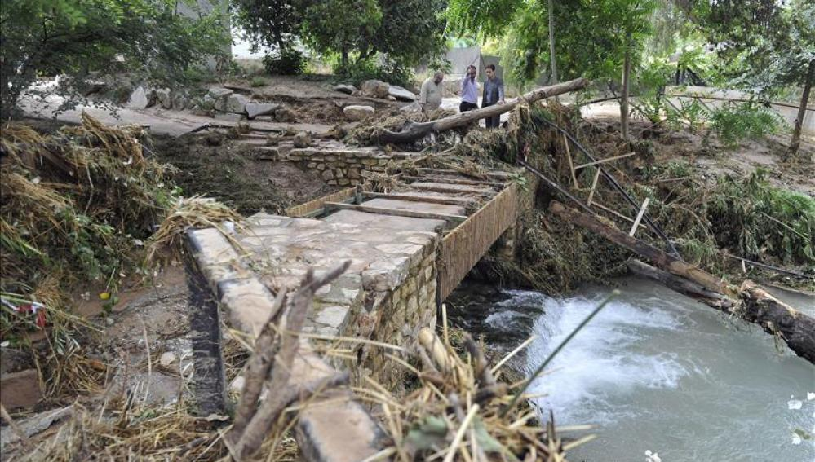
LA IMPORTANCIA DE LOS RÍOS PARA LA BIODIVERSIDAD
Sin embargo, si un río está contaminado y sucio, ningún ser vivo puede sobrevivir en él.
Además, también conlleva un riesgo para la salud humana.

Slide 26
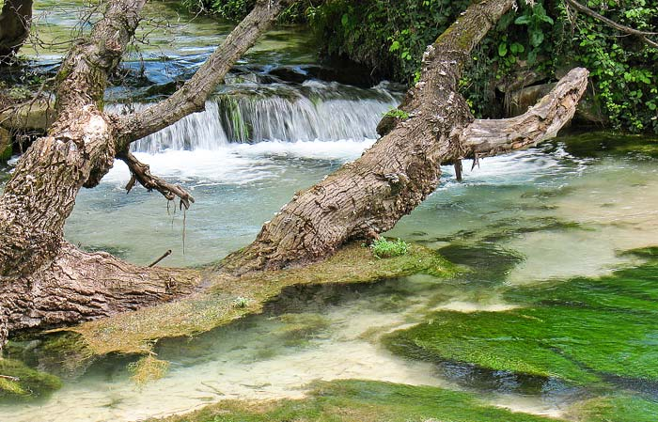
¡EL RÍO CUBILLAS TE NECESITA!
Todas las personas que disfrutamos de este río, debemos PROTEGERLO Y CUIDARLO.
Así que, te animamos a unirte al grupo de voluntariado y participar en las actividades.

Slide 27
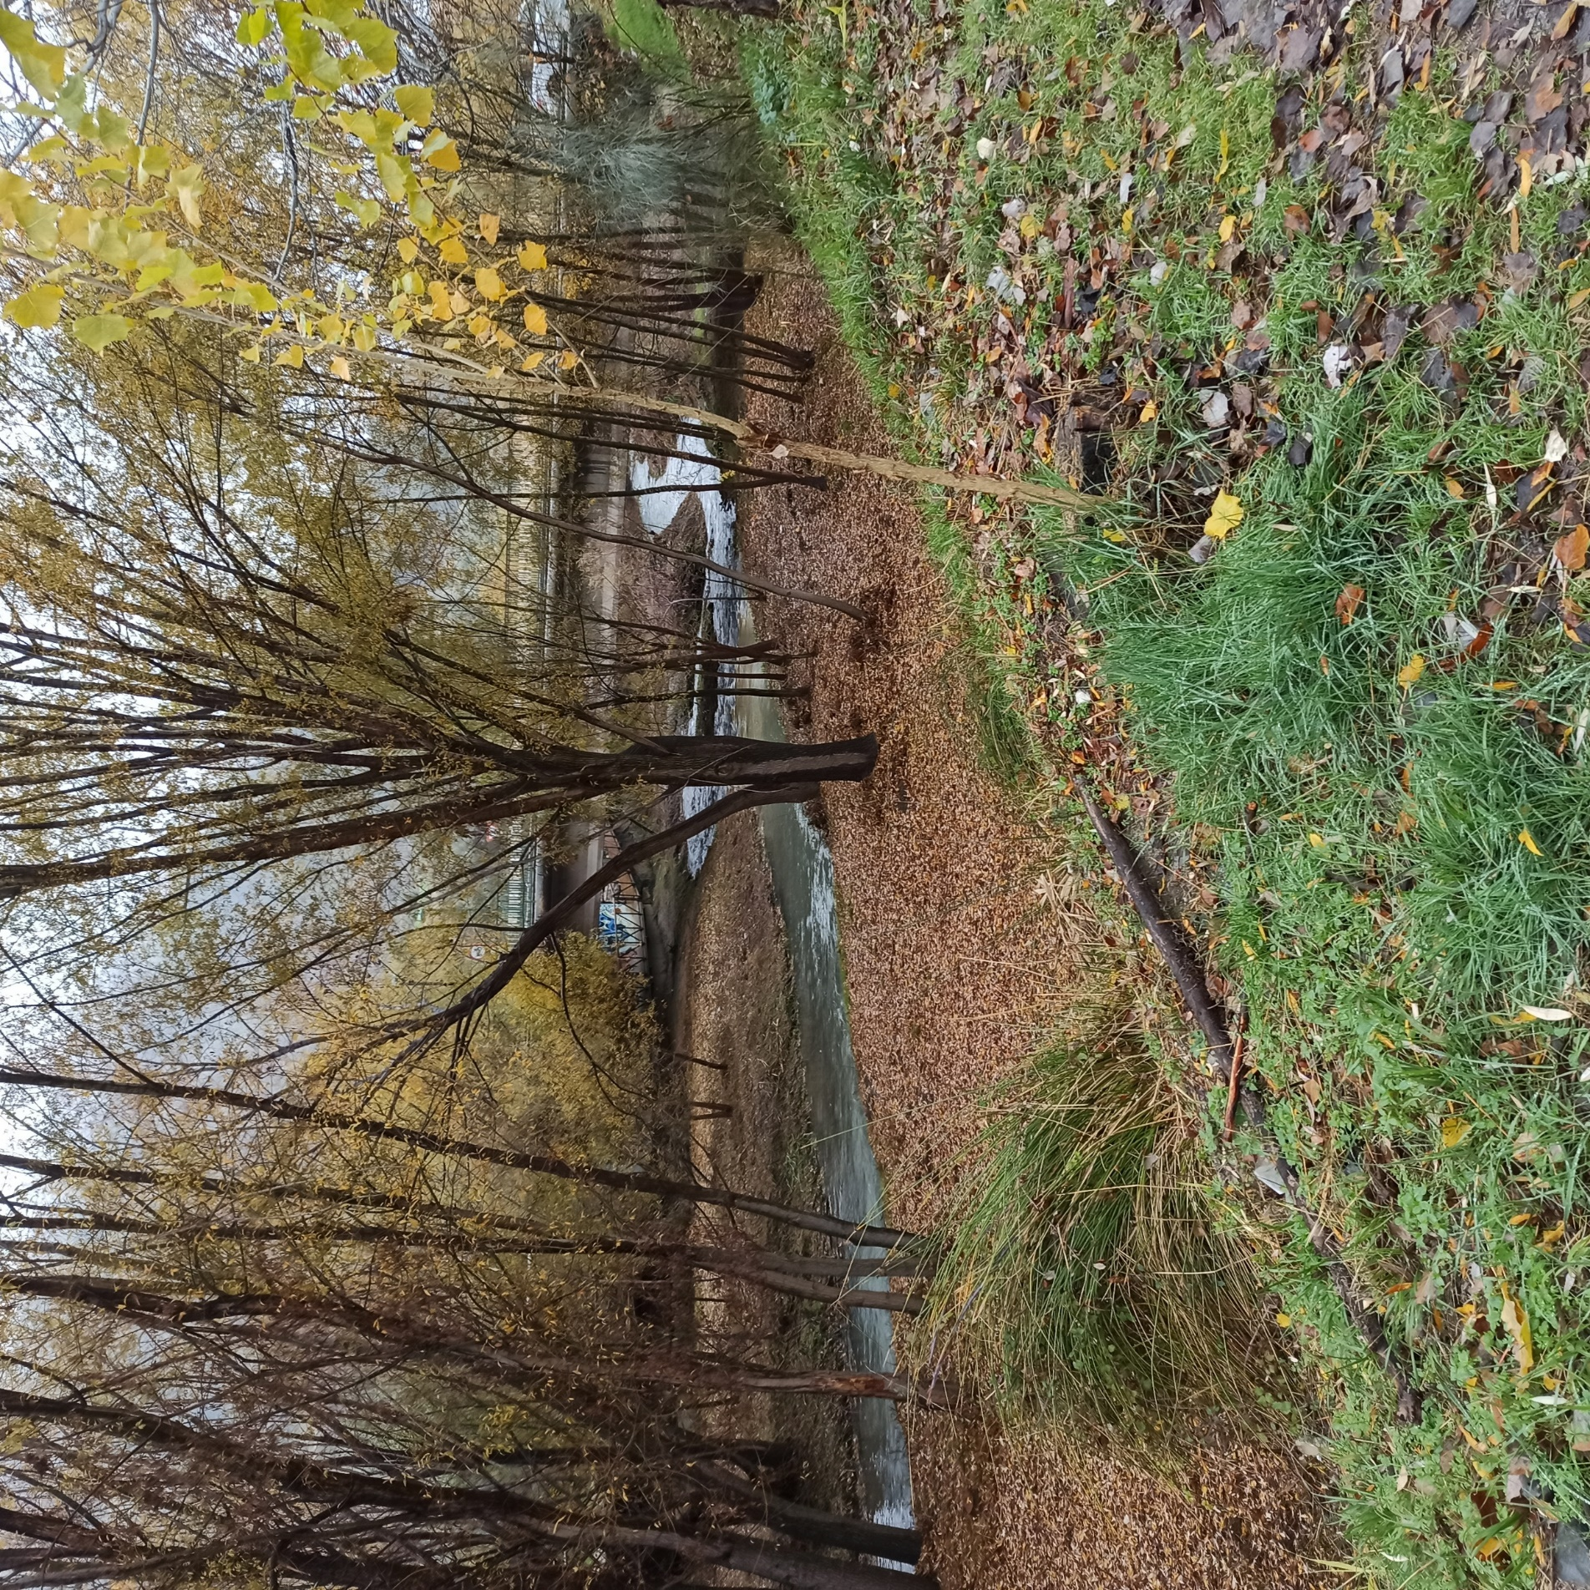
PRESUPUESTO
Presupuesto total | 657.059,76 €
Subvención aprobada por la Fundación Biodiversidad. | 505.217,15 €
Aportación de la Diputación. | 151.842,61 €

Slide 28









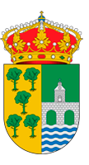



ENTIDADES COLABORADORAS – CUSTODIA LOS RÍOS DE GRANADA

Slide 29
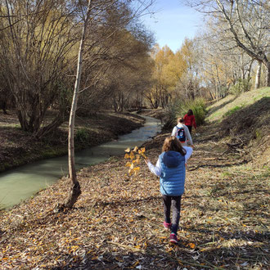
“Sólo se protege y conserva lo que se conoce y valora”

